Slide 1
卓越创新中心拔尖人才评审
年度工作报告
李玉峰
中科院高能物理所
2019-12-7@北京

Slide 2
个人简介：李玉峰
基本信息：李玉峰，1981年4月，出生于河北石家庄
学习与科研工作经历：
2004年7月 中国科学技术大学 学士
2010年6月 中科大/都灵大学 联合培养博士
2008-2010 都灵大学 研究助理
2010-2012 高能所理论室 博士后
2012-至今 高能所实验物理中心 副研究员
2019-至今 高能所实验物理中心 特聘青年研究员

Slide 3
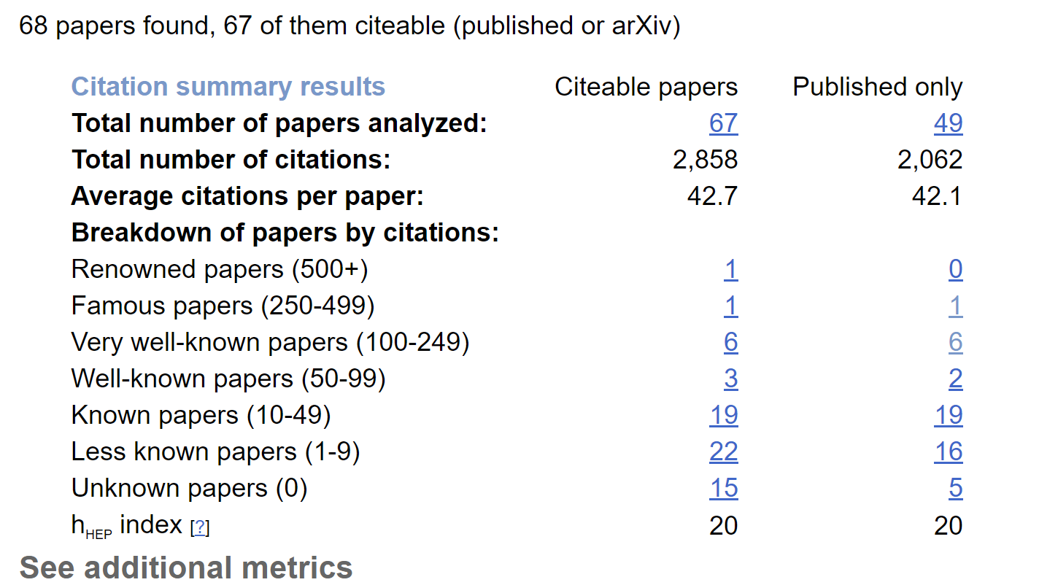
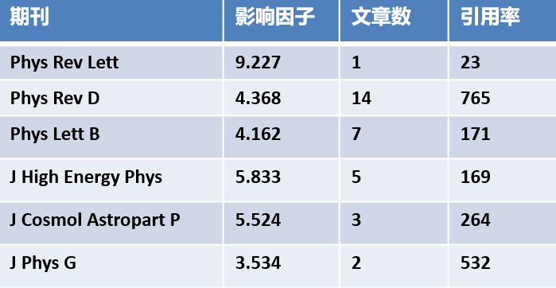
学术成果总结
  在中微子理论和实验交叉的唯象学方面，共发表论文49篇 (近5年32篇)，第一/(共同)通讯作者35篇
  总引用率2062次，单篇引用率超过300次1篇，单篇引用率超过100次6篇
高能物理数据库-inSPIRE
部分代表性期刊发表论文统计

Slide 4
研究进展小结 (2018.12-2019.11)
I. 中微子理论与唯象学: (A) 中微子与原子核相干散射的物理研究
(B) 反应堆中微子束流和能谱的理论研究
(C) 江门中微子实验相关的物理研究
II. 完成论文列表:
共9篇, 第一/通讯作者6篇；其中5篇已发表, 2篇已接收，2篇投稿中
(1) Neutrino Charge Radii from COHERENT Elastic Neutrino-Nucleus Scattering, Published on 26 Dec. 2018，被PDG2019引用
【通讯作者】Phys. Rev. D 98, 113010 (2018)，PRD editor suggestion
(2) Neutrino, Electroweak and Nuclear Physics from COHERENT Elastic Neutrino-Nucleus Scattering with a New Quenching Factor
【通讯作者】arXiv:1908.06045，PRD 接收

Slide 5
II. 完成论文列表(续):
(3) Diagnosing the Reactor Antineutrino Anomaly with Global Antineutrino Flux Data
【通讯作者】Phys. Rev. D 99, 073005 (2019)
(4) New Realization of the Conversion Calculation for Reactor Antineutrino Fluxes
【第一作者】Phys. Rev. D 100, 053005 (2019)
(5) A model-independent approach to the reconstruction of multi-flavor supernova neutrino energy spectra
【通讯作者】Phys. Rev. D 99, 123009 (2019)
(6) Confronting Tri-direct CP-symmetry models to neutrino oscillation experiments
【第二作者】Phys. Rev. D 100, 055022 (2019)

Slide 6
III. 完成论文列表(续):
(7) JULOC: A Local 3-D Refined Crust Model for the Geoneutrino Measurement at JUNO (首篇“JUNO地球中微子研究小组”文章)
【第五作者】1903.11871，Physics of the Earth and Planetary Interiors 接收
(8) Non-negligible Oscillation Effects in the Crustal Geo-neutrino Calculations
【通讯作者】1911.12302，PRD 投稿中
(9) Towards the meV limit of the effective neutrino mass in neutrinoless double-beta decays
【第三作者】1908.08355，CPC投稿中
此外，还有若干JUNO相关的物理研究论文正在进行内部评审/准备中

Slide 7
背景介绍(1)：中微子与原子核相干散射过程
Freedman在1974年首次提出：Phys. Rev. D 9 (1974) 1389.
美国COHERENT实验组2017年首次从实验观测到此过程：[美国散裂中子源+CsI(Na)探测器]
Science 357 (2017) 1123→年度10大科技新闻
a) 相干散射过程可以研究原子核结构
b) 相干散射过程可以研究粒子物理效应
一种全新的中微子探测方法！

Slide 8
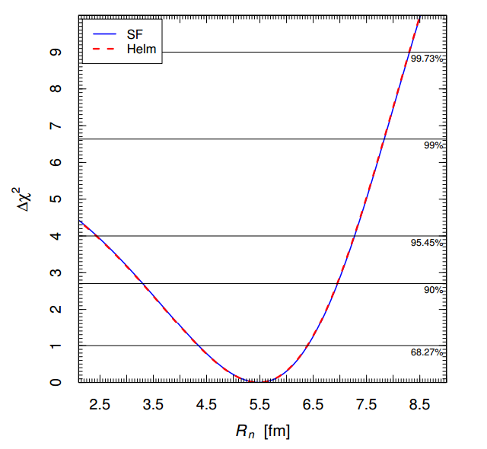
具体工作(1)：中微子与原子核相干散射过程
COHERENT实验的首次测量在粒子物理、核物理方面有哪些重要意义？
Phys.Rev.Lett. 120, 072501 (2018)
首次给出了原子核的中子半径
Rn=5.5+0.9/-1.0 fm
PRD (Dec. 2018)
（1）作为通讯作者，在PRD发表editor suggestion文章，研究中微子的电磁性质：电荷半径。
世界最好的mu中微子电荷半径测量，及首次转化型电荷半径的首次测量。结果被PDG2019收录。

Slide 9
具体工作(1)：中微子与原子核相干散射过程
COHERENT实验的首次测量在粒子物理、核物理方面有哪些重要意义？
1908.06045
1712.09146
(2) 作为通讯作者，在PRD发表文章，研究低能区域的弱混合角的测量，此外还进一步提高中子半径的测量精度。
分析中还利用了新的quenching factor测量结果。
1908.06045

Slide 10
背景介绍(2)：反应堆中微子束流和能谱的理论研究
1703.00860

Slide 11
科研工作(2)：反应堆中微子束流和能谱的理论研究
如何解释这些反应堆中微子的反常结果？
在引入任何新物理之前，需要仔细检查标准框架下的理论预期是否有问题
（1）作为通讯作者在PRD发表文章，进行反应堆中微子束流数据的全局拟合，检验各种理论假设的可靠性
所有理论假设都倾向于U235的束流预期被高估
只包含flux数据的全局拟合，还无法排除OSC贡献
需要能谱Ratio的测量结果独立检验OSC假设
1901.01807
1901.01807
1901.01807

Slide 12
科研工作(2)：反应堆中微子束流和能谱的理论研究
如何解释这些反应堆中微子的反常结果？
在引入新物理之前，需要仔细检查标准框架下的理论预期是否有问题。
（2）作为第一作者在PRD发表文章，首次在贝塔谱反解方法的理论模型中引入禁忌衰变的贡献，发现能谱高能区域有很大的变化，可部分贡献BUMP结构。
1904.07791
Using ILL U235 beta spectrum
1904.07791
Using ILL U235 beta spectrum

Slide 13
科研工作(3)：江门中微子实验相关的物理研究
核塌缩型超新星爆发中微子的研究：
(1) 作为通讯作者，在PRD发表论文，建立了模型无关的超新星中微子能谱重建的方法，用以研究超新星爆发机制和中微子味转化效应
Li, Huang, YFL*, Wen, Zhou, PRD 99, 123009 (2019)
JUNO SN @1 kpc
JUNO pre-SN @1 kpc
(2) 作为通讯作者，研究了探测Pre-SN中微子的灵敏度和早期预警分析
Li, YFL*, Wen, Zhou, Under Internal Review,
JUNO Doc-5297
JUNO pre-SN

Slide 14
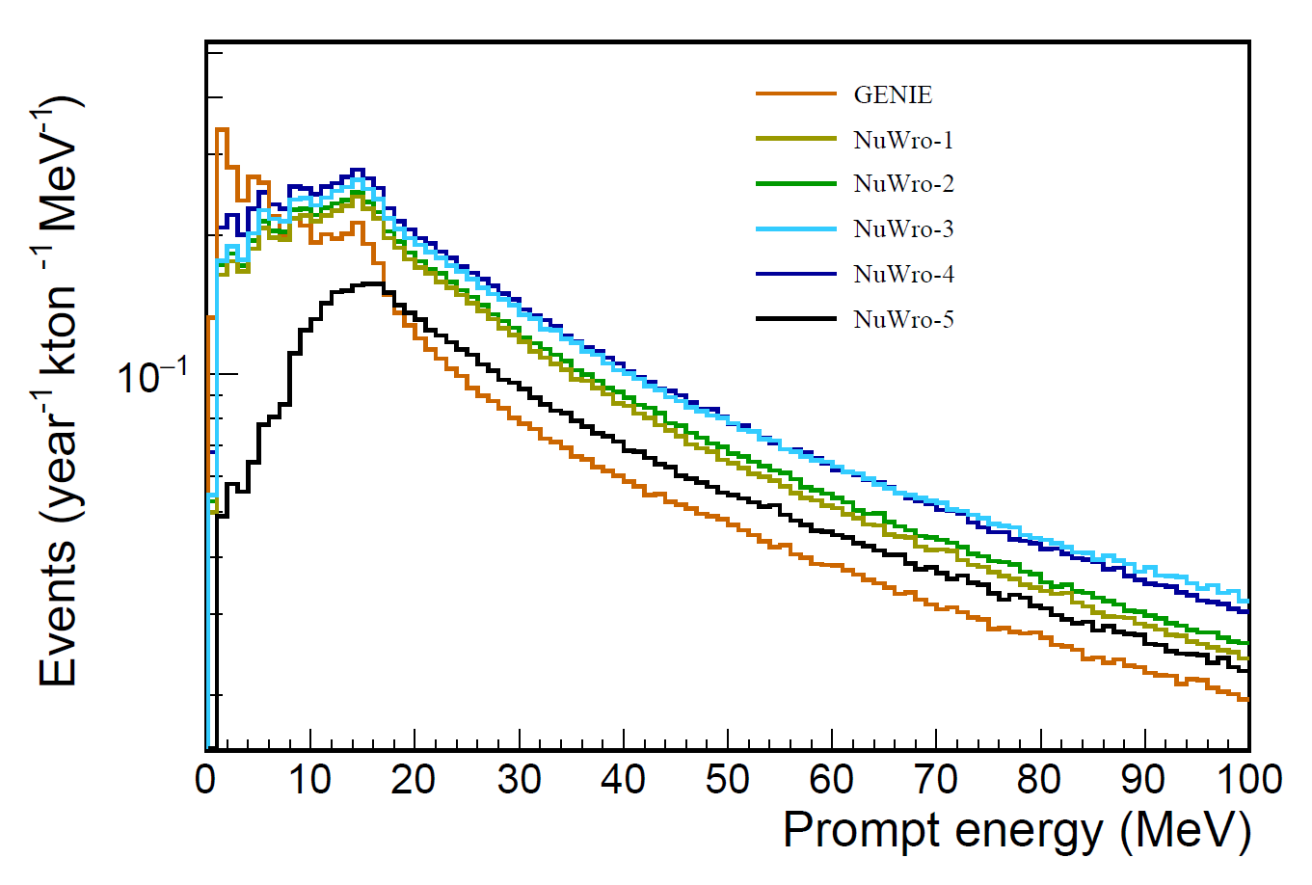
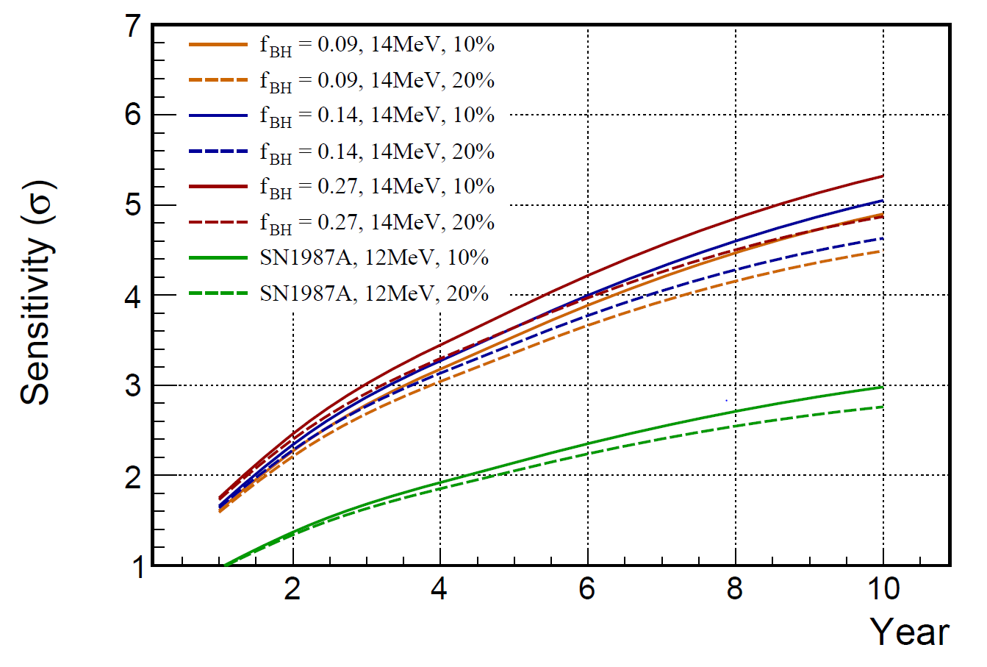
科研工作(3)：江门中微子实验相关的物理研究
超新星背景中微子(DSNB)灵敏度的研究 (2018年规划的两篇JUNO合作组文章之一)
程捷(博士后)、张易于(博士生)，李玉峰
(a) 针对最重要的大气中微子中性流本底，发展了两套独立的本底估计方法：ab initial v.s. in-situ
Cheng, YFL*, Wen, Zhou, JUNO Doc-3884, 4964
两篇技术小组文章准备中
(b) 完成了DSNB所有的信号计算、本底估计和灵敏度研究 (JUNO Doc-5039)
(c) 2019年底完成tech-note和paper draft，并开始合作组评审工作
(d) 运行10年可取得3-5σ显著度，超过升级中的SK-Gd，将是国际领先DSNB探测器，有很大机会做到“首次发现DSNB”的重大原创成果
JUNO Doc-5039

Slide 15
科研工作(3)：江门中微子实验相关的物理研究
地球中微子的研究：
(1) 作为粒子物理代表，参加交叉科学研究小组，完成首个基于公开数据的江门附近地壳构造模型
Gao et. al, 1903.11871，PEPI接收
(a) 利用地震层析成像技术划分地壳结构，利用岩石样本估计U/Th的丰度
(b) 利用局域模型计算的地球中微子通量比全球模型高30%
(c) 个人贡献：地球中微子通量的误差研究，对结构和丰度建模提出精度要求和误差估计
(2) 作为通讯作者，发表文章讨论了以前忽略的中微子振荡效应对地球中微子计算的影响。
Han, YFL*, Mao, 1911.12302
U abundance

Slide 16
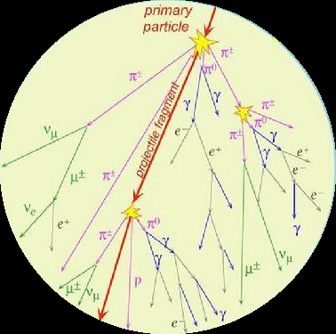
科研工作(3)：江门中微子实验相关的物理研究
精确计算低能大气中微子(<500 MeV)对江门实验有重要意义：DSNB, 质子衰变, 振荡研究
PRD 75, 043006 (2007)
(1) 利用宇宙线传播/反应/衰变的全模拟技术，首次在计算中考虑muon在地球内部的衰变与俘获，给出了江门位置的大气中微子的通量
Cheng, Honda, YFL*, Wen, JUNO Doc-4241, 5128
其水平方向贡献最大可达到16%，平均值为2%-7%

Slide 17
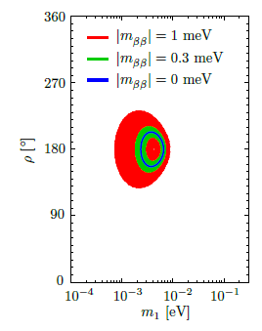
科研工作(3)：江门中微子实验相关的物理研究
江门中微子实验在完成质量顺序研究后可升级为无中微子双贝塔衰变实验
(1) 研究了1 meV水平的无中微子双贝塔衰变实验的重要性
Cao, Huang, YFL, et. al, 1908.08355
(a) 有很大概率测到无中微子双贝塔衰变的信号
(b)可以确定中微子质量谱，并超过贝塔衰变和宇宙学测量的灵敏度
(c) 可以测量一个Majorana相位ρ
(d) JUNO-ββ candidates: ¹³⁶Xe, ¹³⁰Te

Slide 18
2018-2019年工作总结
科研基金：
主持 北京自然科学基金面上项目、国家自然科学基金青年项目、国家自然科学基金重点基金子课题
参与 国家重点研发计划(课题骨干)，“江门中微子实验”先导专项A
学术兼职：
担任 国际应用反中微子物理大会(AAP)， 国际咨询委员会成员
指导学生：
指导两名博士后；指导一名博士生(张易于，2015-2020)，获得2019年国家奖学金；指导两名联合培养研究生
教学工作：
连续多年担任 国科大 《中微子物理》研究生专业课 主讲教师

Slide 19
2018-2019年工作总结
会议报告/Seminar
(1) XVIII International Workshop on Neutrino Telescopes, 18-22 March 2019, Venezia, Italy 大会报告
(2) 8th Workshop on Flavor Symmetries and Consequences in Accelerators and Cosmology, 22-27 July 2019, Hefei, China, 大会报告
(3) Technical Meeting of the Nuclear Data Section of the International Atomic Energy Agency (IAEA), 23-26 April 2019, IAEA, Vienna, Austria, 大会报告
(4) 14th Workshop on TeV Physics, 19-22 April 2019, Nanjing, China, 大会报告
(5) 李政道研究所/南开大学等单位 邀请报告/Seminar
服务工作
a) 江门中微子实验Publication Board成员
c) 中微子组组会的组织工作，邀请国内外专家访问

Slide 20
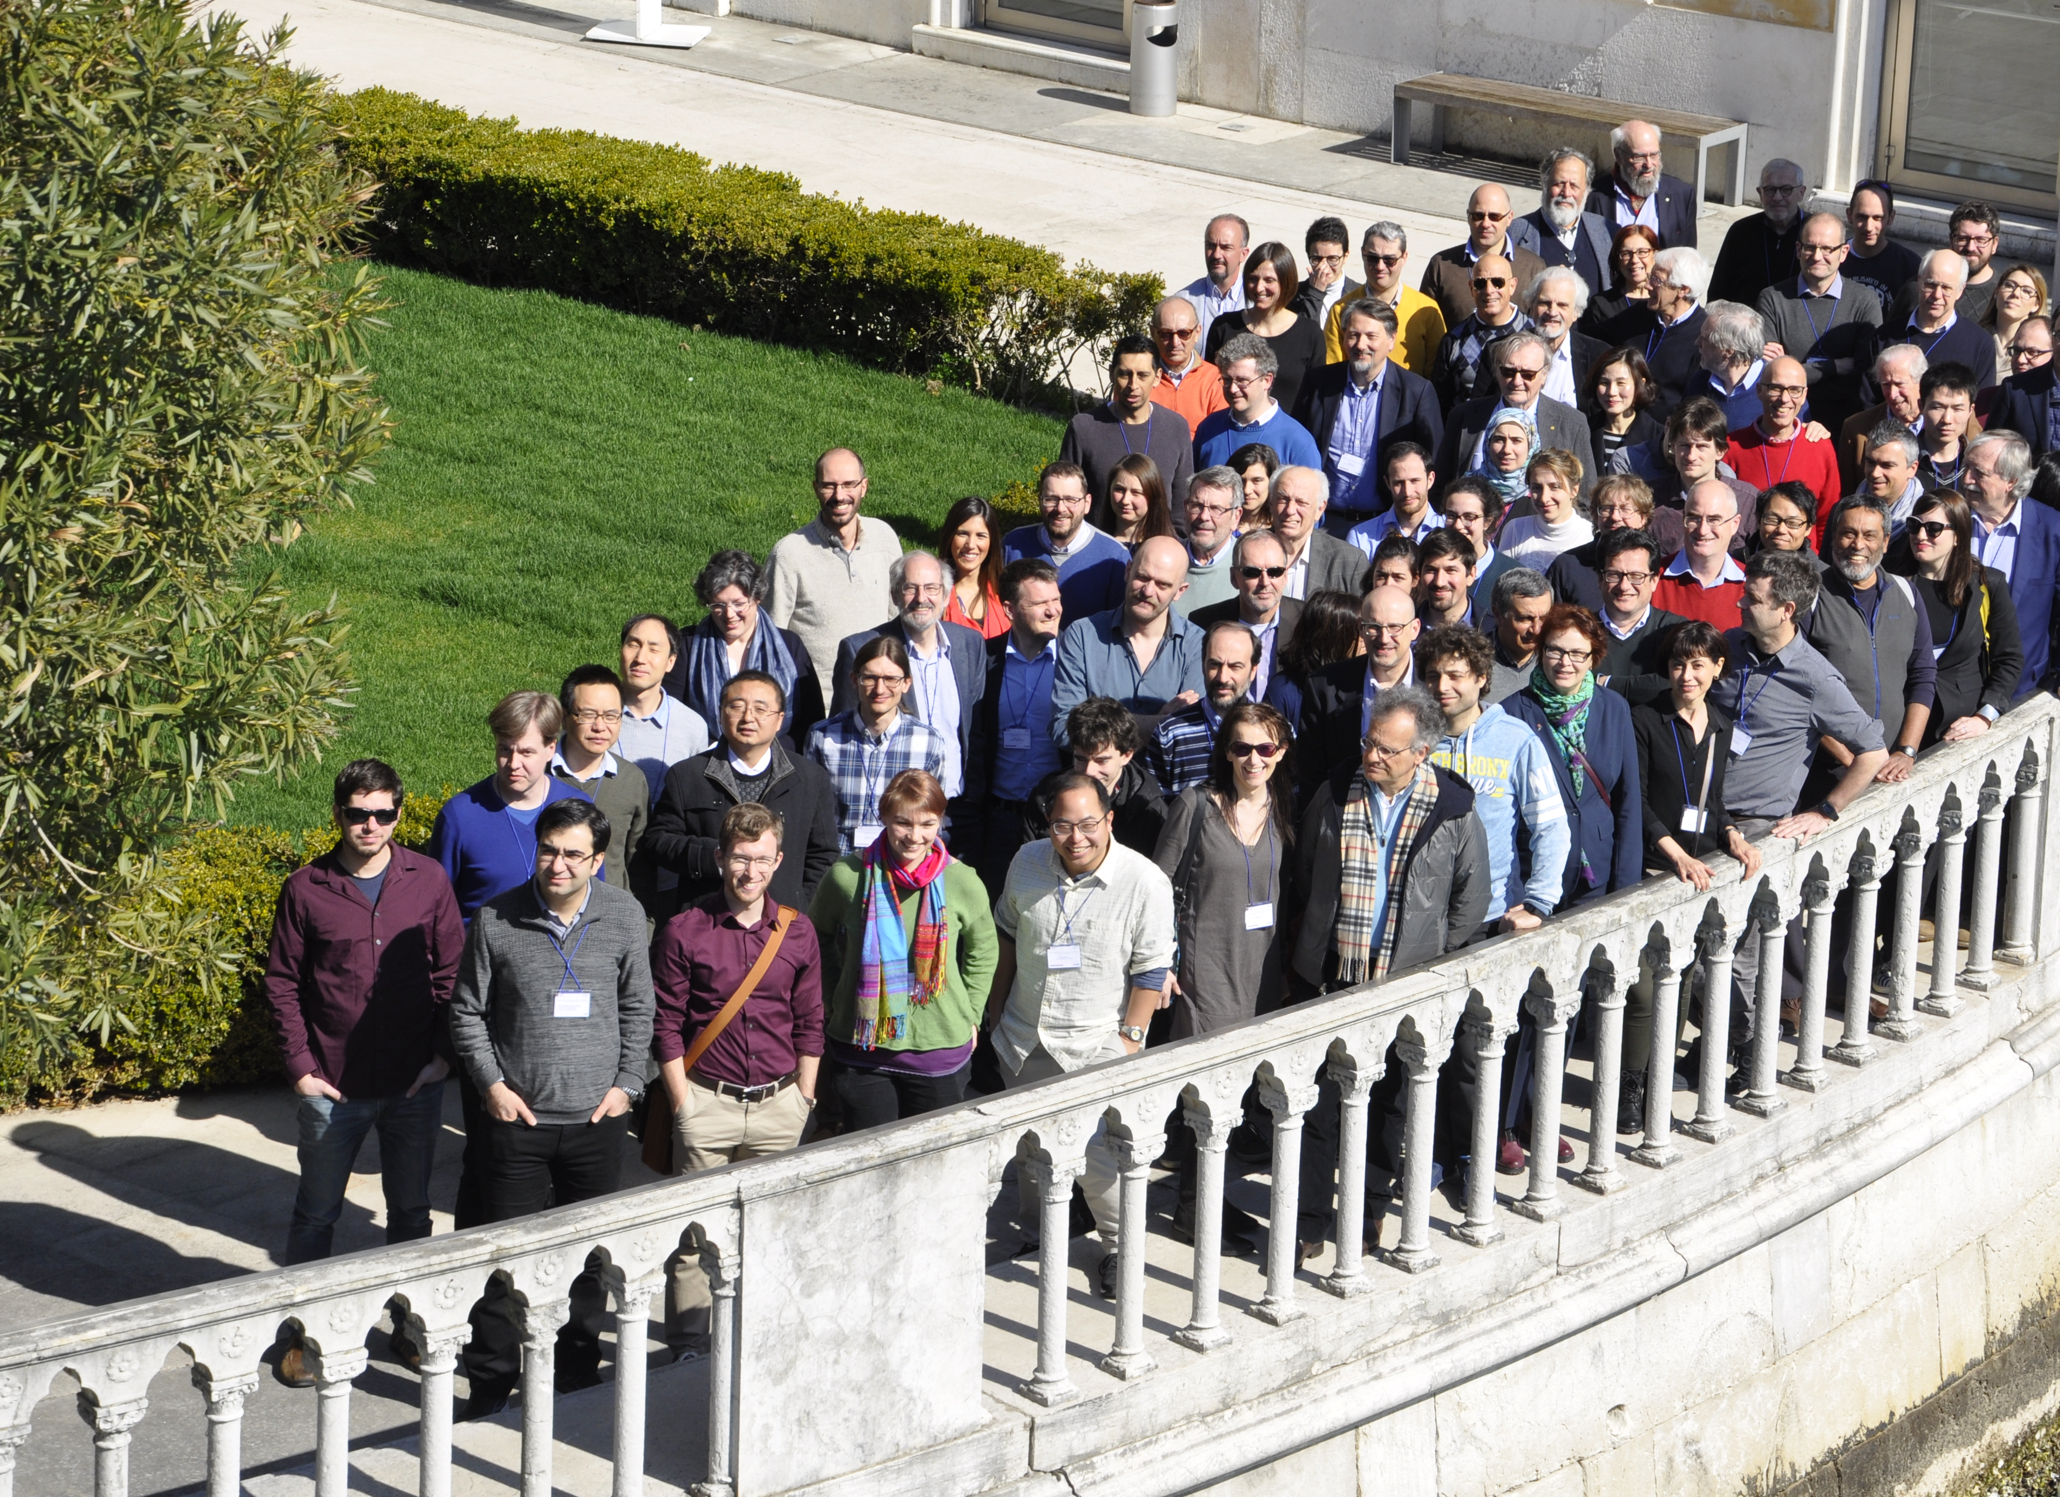
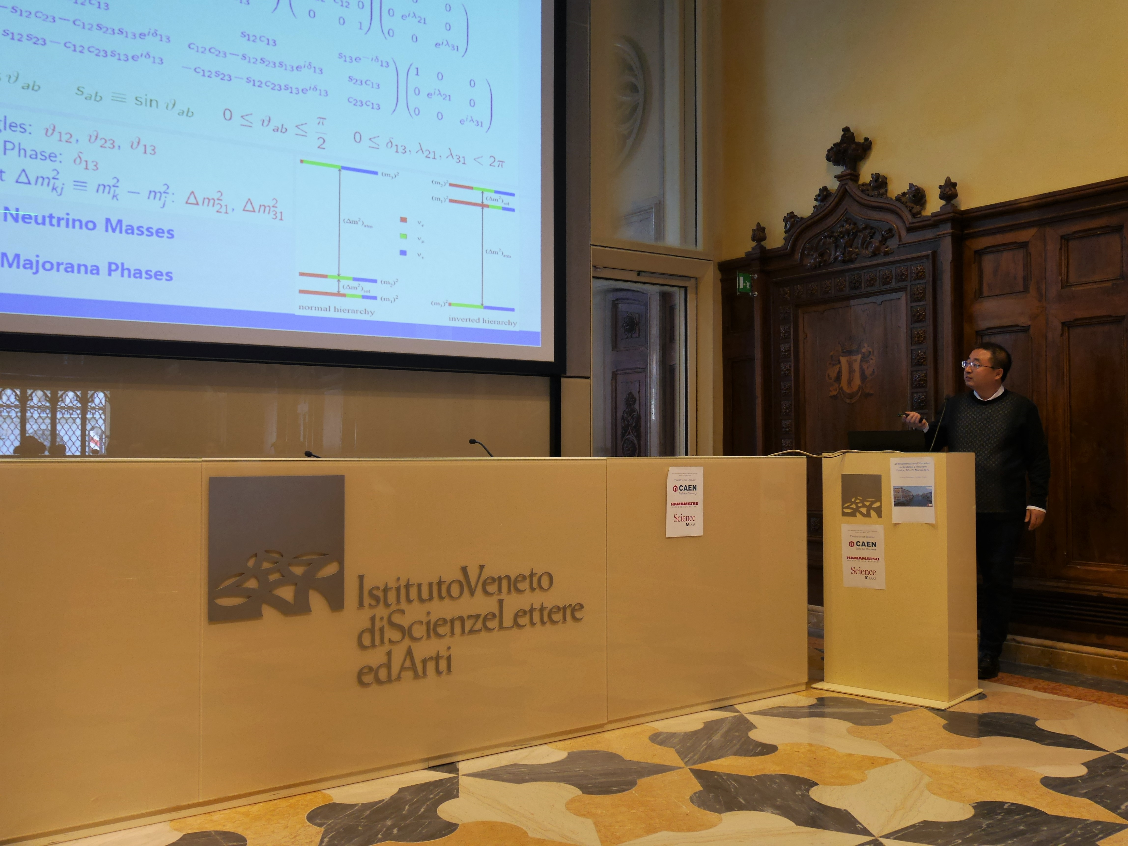
2018-2019年工作总结
NeuTel系列会议有20余年历史，是中微子理论和实验领域最重要的国际会议之一。
2019年受邀请进行理论综述报告：light sterile neutrinos
NeuTel会议2019年3月18日到22日在意大利威尼斯召开。

Slide 21
2018-2019年度小结
(1) 在PRD等杂志共发表9篇学术论文，第一/通讯作者6篇
(2) 江门实验的一系列物理研究成果，DSNB合作组文章
(3) 主持两项国家基金，培养博士生获得国家奖学金
(4) 主讲国科大研究生课程《中微子物理》
(5) 参加四次国际会议大会报告，NelTel的特邀理论综述报告

Slide 22
感谢各位评委专家 !

Slide 23
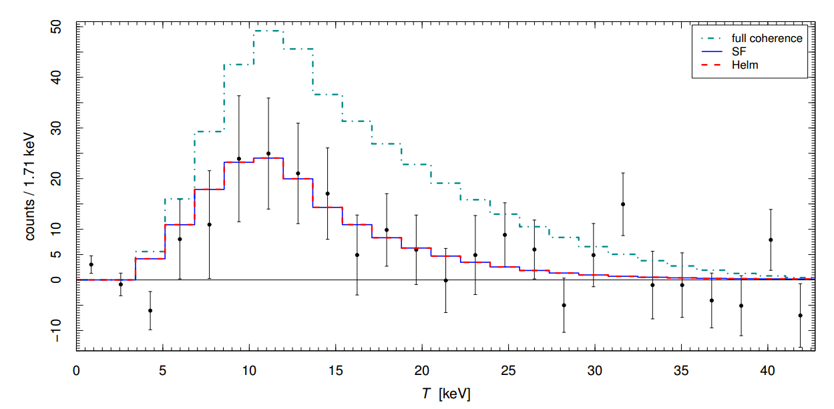
中微子与核子相干散射过程：中子半径
工作-1: Neutron density distribution from COHERENT data, (李玉峰，张易于)
作为文章的通讯作者, 发表于Phys.Rev.Lett.
被审稿人高度评价为“开创一个新方向的重要突破”
（represents a significant breakthrough that opens new perspectives）
利用COHERENT数据，在国际上首次利用中微子散射过程给出了中子半径的大小
中子半径对中子星半径及状态方程，暗物质直接探测的“neutrino floor”有重要影响。
Phys.Rev.Lett. 120 (2018) 072501
Rn=5.5+0.9/-1.0 fm

Slide 24
国内反应堆中微子相干散射的 Initiatives
(1) 积极推动国内利用反应堆中微子测量相干散射的倡议，从物理层面促进实验的进展
(2) 几个重要的物理目标 (李玉峰，张易于)：
a) 低能极限下测量弱混合角到好于1% [散列中子源 5%，反应堆的电子散射过程4%]
b) 测量中微子电磁性质到：电荷半径 1x10⁻³³ cm² 磁矩 1x10⁻¹² μB
(3) 与实验家积极互动，IHEP&BISEE: Ar；USTC: CaWO₄；NaI/CsI etc.

